Slide 1
Pengenalan Internet dan Jaringan Komputer

Slide 2
Internet
Interconnection Networking
Merupakan Jaringan komputer yang menghubungkan komputer-komputer di seluruh dunia (World Wide Web) sehingga terbentuk ruang maya (cyberspace) dan dapat saling terhubung dan berkomunikasi.

Slide 3
Jaringan Komputer
Merupakan kumpulan komputer, printer dan perangkat jaringan lainnya yang bekerja sama untuk mencapai tujuan yang sama.
Adapun tujuannya adalah
berbagi sumber daya (printer, media penyimpanan, etc)
Komunikasi (chat, email, etc.)
akses informasi (website)

Slide 4
Klasifikasi jaringan komputer
1. Berdasarkan area/jangkauan
a. LAN (Local Area Network)
b. MAN (Metropolitan Area Network)
c. WAN (Wide Area Network)
2. Berdasarkan jenis jaringan
a. Peer to Peer
b. Client Server
3. Berdasarkan topologi/bentuk/pemetaan
a. Topologi Star
b. Topologi Ring
c. Topologi Mesh, dll

Slide 5
Sejarah Internet
2000-Sekarang
1990an
User Internet 1.463.632.361 Jiwa (21,9%) Th. 2008
Cloud Computing
World Wide Web (WWW) Th. 1995
DNS (Domain Name System)
Yahoo (1995)
Google (1998)
HTML (Hypertext Markup Language)
PHP (PHP Hypertext PreProcessor)
1983
1980an
TCP / IP(Transmission Control Protocol / Internet Protocol)
Standford Research Institute (SRI), University on California of Los Angles (UCLA), University Utah Charley Kline, University California Santa Barbara (UCSB)
Speed 50 Kbps
Cold World War
DARPA (ARPANET)
FTP (File Transfer Protocol)

Slide 6
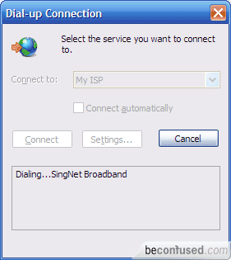
Sejarah Internet di Indonesia
1999-Sekarang
1996-1998
Website,News Portal. Forum (Kaskus, etc)
ISP With High Speed
Fiber Optic
4G
Indonet (1st ISP Komersial)
Speed 64Kbps
Email
Mailing List
1994
ITB Join Asia Internet Interconnection Initiatives (AI3).
>25 Lembaga Pendidikan di Indonesia
1990
1988
PaguyubanNet (Paguyuban Network)
1986
IP Address pertama
dari Indonesia
UI-NETLAB (192.41.206/24)
Amatir Radio Club ITB
SSB (Single Side Band)
Harya Sudirapratama & Onno W. Purbo
Diskusi Teknik Jaringan Komputer dengan radio paket

Slide 7
Syarat Jaringan Komputer
Minimal dua buah computer (Server & Client)
Kartu jaringan (LAN Card)
Konektor Kabel
Medium koneksi
Kabel
Nirkabel
Perangkat lunak sistem operasi jaringan
Microsoft windows 2003 server (server)
Microsoft windows 95-10 (client)
Novell netware
Linux
Switch, Bridge, Router, Modem dan Repeater
Komputer Server : Komputer yang memberikan layanan atau informasi
Komputer Client : Komputer yang meminta layanan atau informasi

Slide 8
Media Yang Digunakan Dalam Jaringan Komputer
Kabel (Wired Network), Kabel COAXSIAL, Kabel UTP (Unshielded Twisted Pair) & STP (Shielded Twisted Pair), Kabel Serat OPTIK (FO/Fiber Optic)
Nirkabel (Wireless Network)
Konektor RJ45
Kabel UTP/STP
Modem (Modulator Demodulator)
Switch / Hub
Router / Wi-fi Router
Bridge
Repeater

Slide 9
Menghitung Kecepatan Internet
Perhatikan keterangan berikut ini :
1 byte = 8 bit
1 kilobyte (KB) = 1.024 byte
1 megabyte (MB) = 1.024 kilobyte
1 gigabyte (GB) = 1.024 megabyte
Berdasarkan hubungan tersebut, kita dapat menghitung waktu yang dibutuhkan untuk mentransfer data dari internet ke dalam komputer kita. Misalkan kita mempunyai kecepatan internet 7,2 Mbps (megabit per sekon) dan ingin men-donwload video dengan ukuran 1,5 GB (gigabyte) . Berapakah estimasi waktu yang dibutuhkan untuk mendownload file video tersebut?

Slide 10
Latihan
Perhatikan keterangan berikut ini :
1 byte = 8 bit
1 kilobyte (KB) = 1.024 byte
1 megabyte (MB) = 1.024 kilobyte
1 gigabyte (GB) = 1.024 megabyte
Berdasarkan hubungan tersebut, kita dapat menghitung waktu yang dibutuhkan untuk mentransfer data dari internet ke dalam komputer kita. Misalkan kita mempunyai kecepatan internet 5 Mbps (megabit per sekon) dan ingin men-donwload video dengan ukuran 800 MB (megabyte) . Berapakah estimasi waktu yang dibutuhkan untuk mendownload file video tersebut?

Slide 11
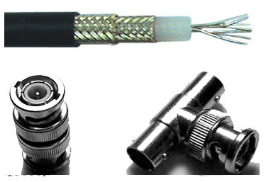
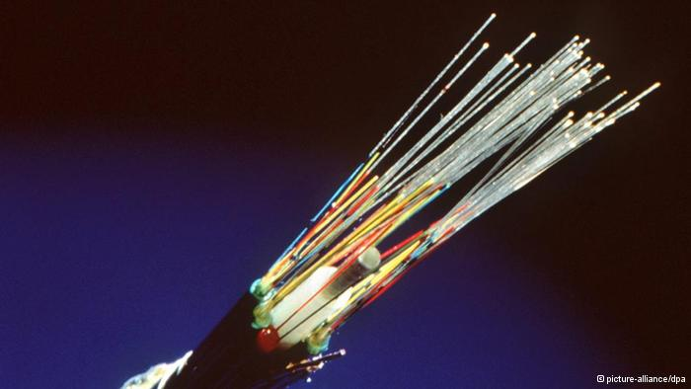
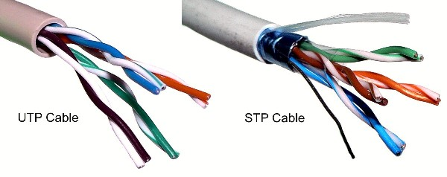
Coaxial Cable & T-Connector
Fiber Optic Cable

Slide 12
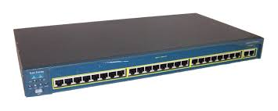
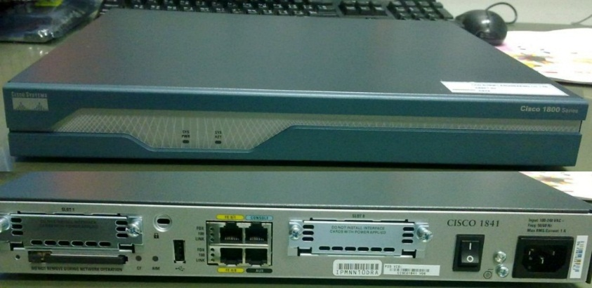
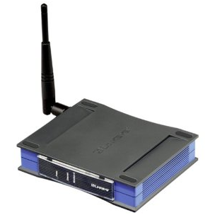
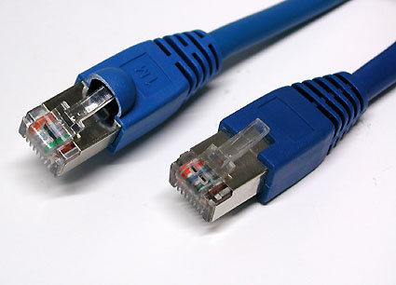
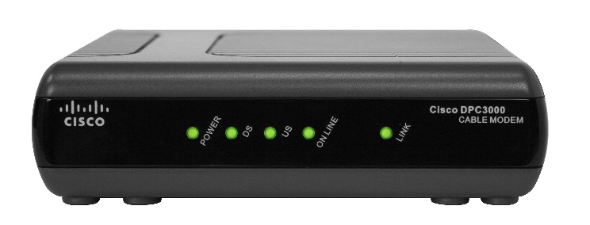
Switch
Router Cisco 1841
Wireless Router
Connector RJ-45
Modem
Modem Cisco DPC3000
Connector RJ45
Wireless Bridge

Slide 13
Proses Kerja Modem

Slide 14
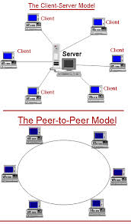
Jenis Jaringan
Client-Server
Merupakan jaringan computer yang terdiri hanya satu computer server dan beberapa computer client
Peer to Peer
Merupakan jaringan computer yang dapat bertindak sebagai server maupun sebegai client

Slide 15
Topologi Jaringan BUS

Slide 16
Topologi Jaringan Ring

Slide 17
Topologi Jaringan Star

Slide 18
"...saat anda memberikan manfaat bagi orang lain....rezeki akan menghampiri anda, bersabarlah"
(Purbo, Onno.W ;2012)

